Slide 1
Hermenéutica II
Apología, Ciencia Cristiana
Sesión 2
6 de marzo de 2010
Dr. José Luis Torres A.

Slide 2
Agenda
Sesión I - Conceptos Básicos
Sesión II - Las Teorías de la Creación
Sesión III - Problemas Científicos de la Evolución
Sesión IV - Implicaciones Teológicas de la Evolución

Slide 3
Sesión II - Las Teorías de la Creación
La Teoría de la Evolución
“Cuando vamos a los detalles, podemos probar que ni una sola especie ha cambiado [es decir, no podemos probar que una sola especia haya cambiado]; ni siquiera podemos probar que los supuestos cambios sean beneficiosos, que es la razón fundamental de la teoría. Tampoco podemos probar por qué algunas especies han cambiado y otras no.” Carlos Darwin

Slide 4
La Teoría de la Evolución está basada en la suposición de que la Tierra tiene unos 2,500 millones de años (2.5 billion years) y el hombre tan solo apareció hace un millón de años.
Ejemplo la población en el mundo actualmente es de . . .
6,200 millones de habitantes (6.2 billion people)
Español |  | Inglés
1 millón | 1,000,000 | 1 million
1,000 millones | 1,000,000,000 | 1 billion
1 billón | 1,000,000,000,000 | 1 trillion

Slide 5
Desde la proposición de esta teoría, todos los hallazgos científicos se han tratado de interpretar a la luz de esta suposición.
Stepehen Jay Gould, evolucionista de Harvard dice:
“Hasta aquí hemos levantado las manos en frustración por la falta del esperado patrón en la historia de la vida – o hemos buscado imponer un patrón que esperábamos encontrar en un mundo que realmente no lo demuestra . . .” (Citado en Scientific Creationism, de Henry M. Morris, p. x)

Slide 6
La Teoría de la Evolución está basada en “saltos de fe”.
Pasa por alto las leyes de la Termodinámica
La primera ley de la Termodinámica. La evolución en los libros de texto no se enseña a partir del comienzo del universo, sino a partir del comienzo de la existencia de la tierra. ¿Por qué? Porque aun suponiendo que la evolución fuera cierta, de donde salió la materia principal para producir la Gran Explosión, o el primer protozoario?

Slide 7
La Teoría de la Evolución está basada en “saltos de fe”.
Pasa por alto las leyes de la Termodinámica
La segunda ley de la Termodinámica. La ley de la entropía. No hay vestigios de mejora, sino de decaimiento. El mundo y las especies no se están mejorando, sino se están destruyendo.

Slide 8
La Teoría de la Evolución está basada en “saltos de fe”.
Pasa por alto la evidencia de la mutación. La mutación es siempre dañina. Es una imposibilidad científica que organismos unicelulares se conviertan en pluricelulares, los invertebrados en vertebrados, los peces en cuadrúpedos, los cuadrúpedos en aves; y sobre todo . . .
¿Cómo es que todas esas especies continúan existiendo hasta hoy?
Ni tiene explicación de por qué no hay ni un indicio fósil de las etapas intermedias (como se señaló arriba).

Slide 9
El Creacionismo Científico
La Teoría de la Recreación
La Teoría del Abismo entre Génesis 1:1 y Génesis 1:2
La Teoría de que los días son edades geológicas. (2 Pedro 3:8)
La Teoría de que hubo abismos entre cada uno de los seis días de la Creación.
Esta teoría es un intento de cristianos incrédulos que quieren armonizar las dos teorías.

Slide 10
El Creacionismo Bíblico
El principio hermenéutico de la interpretación literal: “Cuando el sentido literal tiene buen sentido, no hay que buscar otro sentido”
Este principio reconoce la importancia del uso y significado primario de las palabras.
Este principio no excluye que los idiomas permiten usos y embellecimientos literarios como parábolas, símiles, hipérboles, analogías, etc.

Slide 11
El Creacionismo Bíblico
Exégesis de Génesis 1:2
“Según su especie.” No hay rastros ni en los fósiles ni en las especies actuales que haya habido o esté ocurriendo en estos tiempos una evolución de una especie en otra.

Slide 12
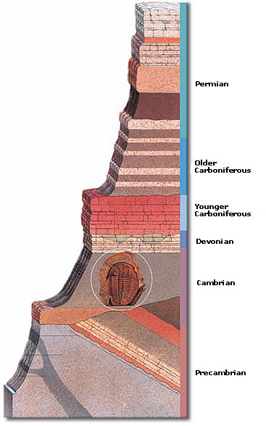
Eras de acuerdo a los estratos
(según los evolucionistas)

Slide 13
El Creacionismo Bíblico
Exégesis de Génesis 1:2
“Según su especie.” No hay rastros ni en los fósiles ni en las especies actuales que haya habido o esté ocurriendo en estos tiempos una evolución de una especie en otra.
Los días son literales por varias razones:
Las plantas y todo ser viviente requiere de la fotosíntesis. Los días no podían haber sido largos períodos de tiempo.
El día literal es la base para el cuarto mandamiento (Éxodo 20:8-11)

Slide 14
El Creacionismo Bíblico
Exégesis de Génesis 1:2
“Según su especie.” No hay rastros ni en los fósiles ni en las especies actuales que haya habido o esté ocurriendo en estos tiempos una evolución de una especie en otra.
Los días son literales por varias razones:
Exégesis de “. . . para con el Señor un día es como mil años, y mil años como un día.” (2 Pedro 3:8)

Slide 15
El Creacionismo Bíblico
El Diluvio en el marco de tiempo del origen de la tierra. Catástrofe o Progresión.
La edad de la Tierra es más fácil de explicar a partir del Diluvio.
Los depósitos de fósiles se explican más fácilmente por el Diluvio.
La existencia de las especies se explican más fácilmente por el Diluvio.

Slide 16
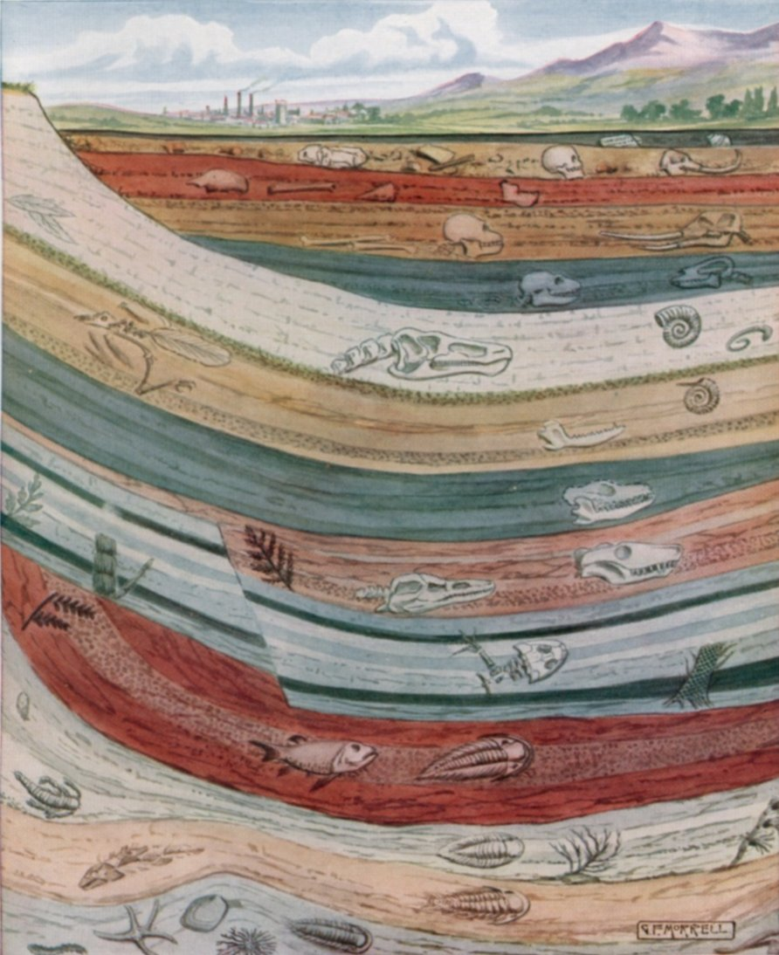
Supuesta columna vertical de correspondencia entre los fósiles y los estratos

Slide 17
El Creacionismo Bíblico
El Diluvio en el marco de tiempo del origen de la tierra. Catástrofe o Progresión.
La edad de la Tierra es más fácil de explicar a partir del Diluvio.
Los depósitos de fósiles se explican más fácilmente por el Diluvio.

Slide 18
El Creacionismo Bíblico
El Diluvio en el marco de tiempo del origen de la tierra. Catástrofe o Progresión.
La edad de la Tierra es más fácil de explicar a partir del Diluvio.
Los depósitos de fósiles se explican más fácilmente por el Diluvio.
La existencia de las especies se explican más fácilmente por el Diluvio.

